Slide 1

Luyện từ và câu
Từ nhiều nghĩa
Sách giáo khoa trang 66

Slide 2
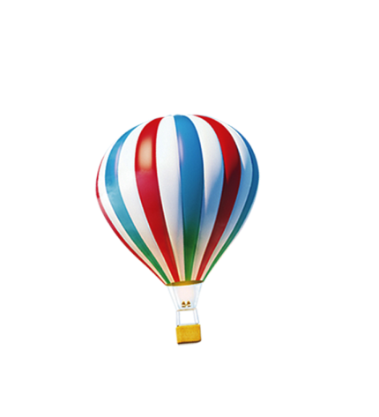


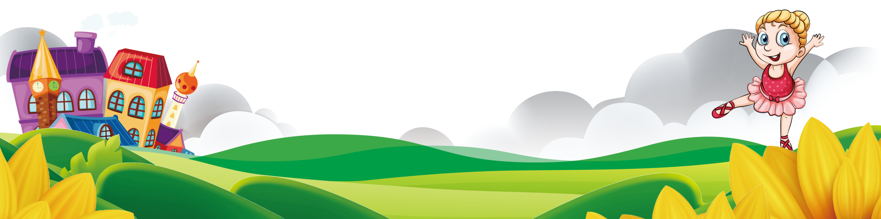
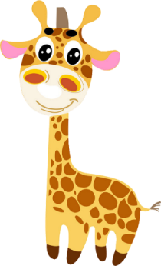
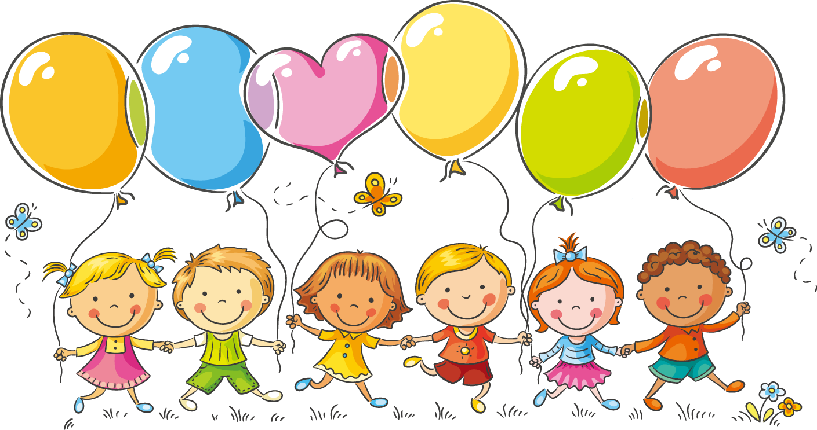
1. KHỞI ĐỘNG

Slide 3
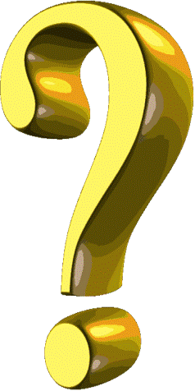

TRÒ CHƠI:
AI NHANH AI ĐÚNG?

Slide 4
1. Thế nào là từ đồng nghĩa? Cho ví dụ ?
ĐÁP ÁN:
Từ đồng nghĩa là những từ có nghĩa giống nhau hoặc gần giống nhau.
Ví dụ: - hổ, cọp, hùm...
- ăn, xơi, chén,...

Slide 5
2. Thế nào là từ trái nghĩa? Cho ví dụ ?
ĐÁP ÁN:
Từ trái nghĩa là những từ có nghĩa trái ngược nhau.
Ví dụ: cao- thấp; đen – trắng; ngày- đêm;...

Slide 6

3. Thế nào là từ đồng âm? Cho ví dụ ?
ĐÁP ÁN:
Từ đồng âm là những từ giống nhau về âm nhưng khác hẳn nhau về nghĩa.
Ví dụ: cánh đồng, tượng đồng, một nghìn đồng,...

Slide 7
Luyện từ và câu
Từ nhiều nghĩa

Slide 8


I. NHẬN XÉT

Slide 9

Luyện từ và câu
Từ nhiều nghĩa
I. Nhận xét.
1. Tìm nghĩa ở cột B thích hợp với mỗi từ ở cột A:
A
B
Răng
Bộ phận ở hai bên đầu người và động vật, dùng để nghe.
Mũi
Phần xương cứng, màu trắng, mọc trên hàm, dùng để cắn, giữ và nhai thức ăn.
Tai
Bộ phận nhô lên ở giữa mặt người hoặc động vật có xương sống, dùng để thở và ngửi.

Slide 10
Luyện từ và câu
Từ nhiều nghĩa
I. Nhận xét.
1. Tìm nghĩa ở cột B thích hợp với mỗi từ ở cột A:
A
B
Răng
Bộ phận ở hai bên đầu người và động vật, dùng để nghe.
Mũi
Phần xương cứng, màu trắng, mọc trên hàm, dùng để cắn, giữ và nhai thức ăn.
Tai
Bộ phận nhô lên ở giữa mặt người hoặc động vật có xương sống, dùng để thở và ngửi.

Slide 11
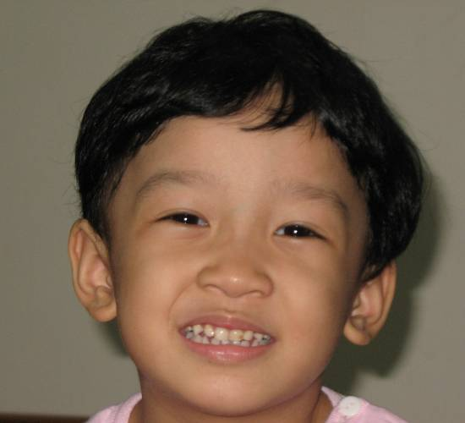
Luyện từ và câu
Từ nhiều nghĩa
I. Nhận xét.
răng
mũi
nghĩa gốc
(là nghĩa ban đầu của vật)
tai

Slide 12
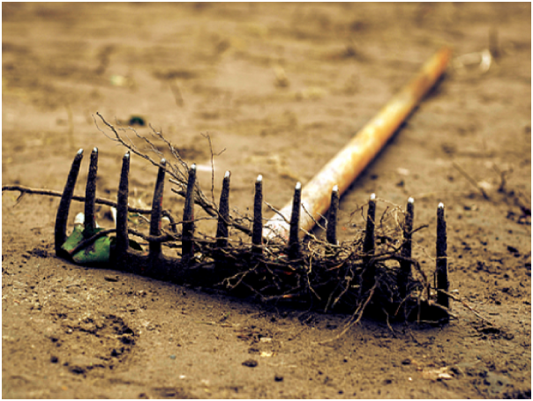
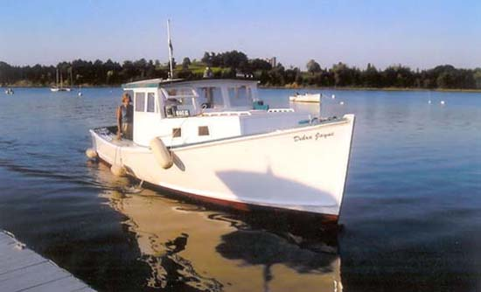
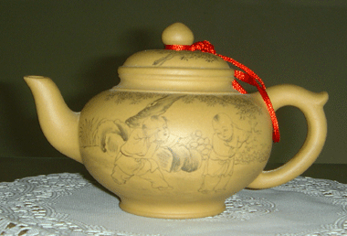
2. Nghĩa của các từ in đậm trong khổ thơ sau có gì khác nghĩa của chúng ở bài tập 1?
Răng của chiếc cào
Làm sao nhai được?
Mũi thuyền rẽ nước
Thì ngửi cái gì?
Cái ấm không nghe
Sao tai lại mọc?
Răng
Mũi
tai

Slide 13
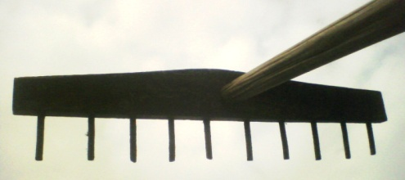
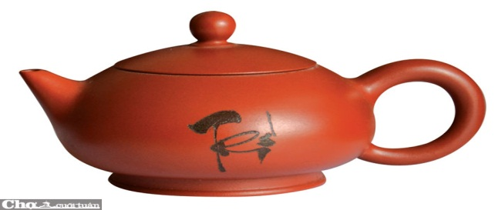
      Răng của chiếc cào không nhai được
      như răng người
Mũi thuyền không để ngửi như mũi
người được
Tai của cái ấm không dùng để nghe
như tai người và động vật được
Vậy: răng của chiếc cào, mũi thuyền, tai của ấm là những từ mang nghĩa chuyển.

Slide 14
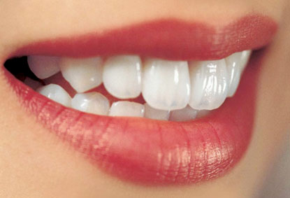
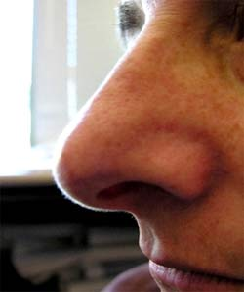
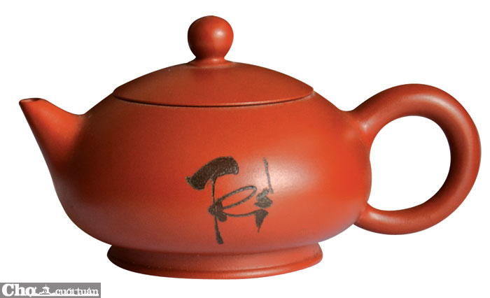
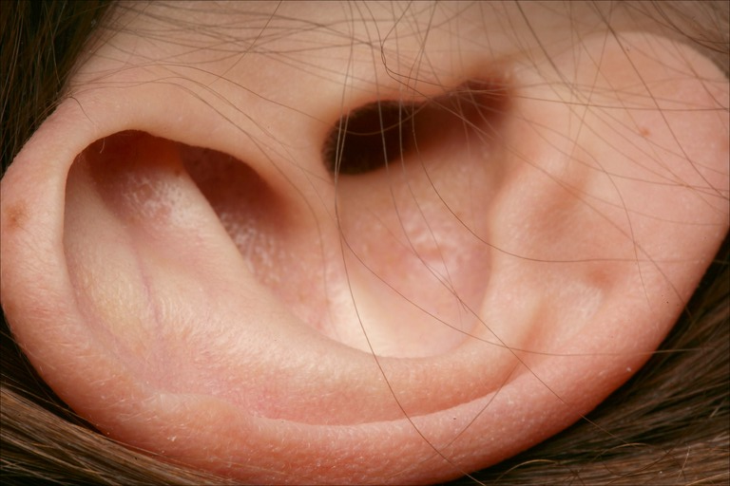
Luyện từ và câu
Từ nhiều nghĩa
3. Nghĩa của các từ răng, mũi, tai ở bài tập 1 và bài tập 2 có gì giống nhau?
Răng
Mũi
Tai

Slide 15
Răng
Nghĩa giống nhau ở chỗ: Đều chỉ vật sắc, nhọn sắp đều nhau thành hàng.

Slide 16
Mũi
Nghĩa giống nhau ở chỗ: Cùng chỉ một bộ phận có đầu nhọn nhô ra phía trước.

Slide 17
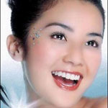
Tai
Nghĩa giống nhau ở chỗ: Cùng chỉ một bộ phận mọc ra ở hai bên.

Slide 18
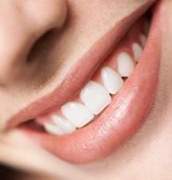
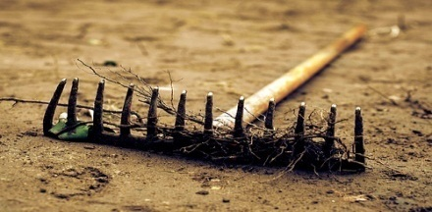
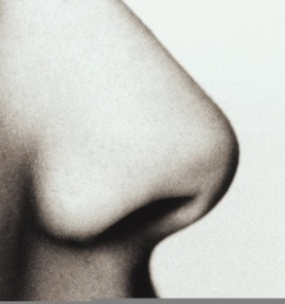
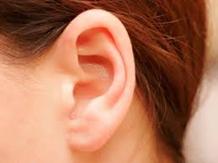
Luyện từ và câu
Từ nhiều nghĩa
Nghĩa gốc | Nghĩa chuyển | Giống nhau | Khác nhau
 |  |  | Nghĩa gốc | Nghĩa chuyển
cùng chỉ vật sắc, nhọn, sắp đều nhau thành hàng
dùng để nhai thức ăn
dùng để thu gom, làm tơi đất
cùng chỉ một bộ phận có đầu nhọn nhô ra phía trước
dùng để thở, ngửi
dùng để rẽ nước
cùng chỉ một bộ phận mọc ra ở hai bên
dùng để nghe
dùng để cầm, xách

Slide 19

Em hiểu thế nào là từ nhiều nghĩa?

Slide 20
II. GHI NHỚ
Từ nhiều nghĩa là từ có một nghĩa gốc và một hay một số nghĩa chuyển. Các nghĩa của từ nhiều nghĩa bao giờ cũng có mối liên hệ với nhau.

Slide 21
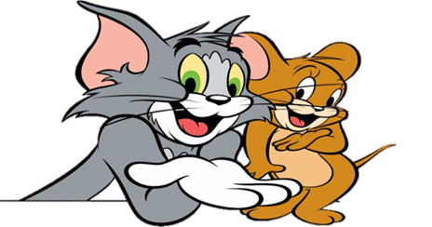
Có 1 nghĩa gốc (nghĩa đen)
TỪ NHIỀU NGHĨA
Có 1 hay một số nghĩa chuyển (nghĩa bóng)
Các nghĩa của từ nhiều nghĩa bao giờ cũng có mối liên hệ với nhau.

Slide 22

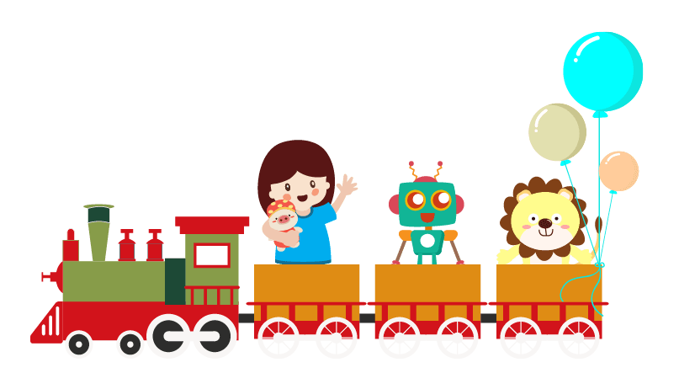
III. LUYỆN TẬP

Slide 23

Luyện từ và câu
Từ nhiều nghĩa
III. Luyện tập
1. Trong những câu nào, các từ mắt, chân, đầu mang nghĩa gốc và trong những câu nào, chúng mang nghĩa chuyển?
- Đôi mắt của bé mở to.
- Quả na mở mắt.
a. Mắt
- Lòng ta vẫn vững như kiềng ba chân.
- Bé bị đau chân.
b. Chân
c. Đầu
- Khi viết em đừng ngoẹo đầu.
- Nước suối đầu nguồn rất trong.

Slide 24
Luyện từ và câu
Từ nhiều nghĩa
III. Luyện tập
2. Các từ chỉ bộ phận cơ thể của người và động vật thường là những từ nhiều nghĩa. Hãy tìm một số ví dụ về sự chuyển nghĩa của những từ sau: lưỡi, miệng, cổ, tay, lưng.
Làm bài vào vở

Slide 25
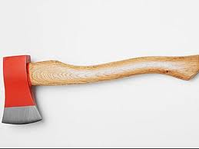
Luyện từ và câu
Từ nhiều nghĩa
III. Luyện tập
2. Các từ chỉ bộ phận cơ thể của người và động vật thường là những từ nhiều nghĩa. Hãy tìm một số ví dụ về sự chuyển nghĩa của những từ sau: lưỡi, miệng, cổ, tay, lưng.
* lưỡi:
lưỡi liềm,
lưỡi hái,
lưỡi dao,
lưỡi rìu, ...
lưỡi rìu

Slide 26
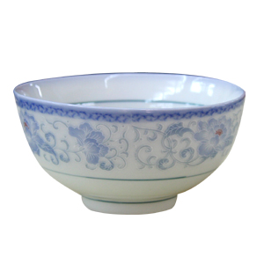
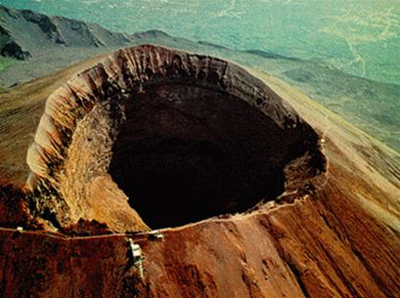
Luyện từ và câu
Từ nhiều nghĩa
III. Luyện tập
2. Các từ chỉ bộ phận cơ thể của người và động vật thường là những từ nhiều nghĩa. Hãy tìm một số ví dụ về sự chuyển nghĩa của những từ sau: lưỡi, miệng, cổ, tay, lưng.
* miệng:
miệng bát
- miệng hố
- miệng bát
miệng núi lửa
- miệng bình
- miệng túi
- miệng núi lửa...

Slide 27
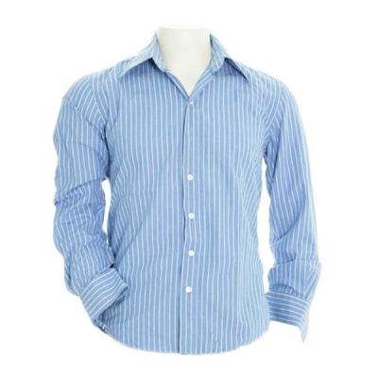
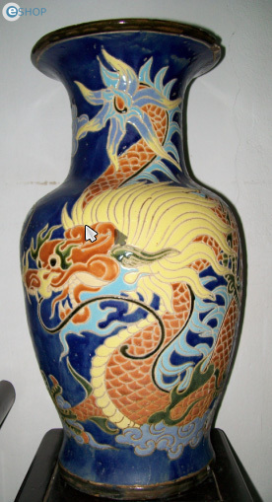
Luyện từ và câu
Từ nhiều nghĩa
III. Luyện tập
2. Các từ chỉ bộ phận cơ thể của người và động vật thường là những từ nhiều nghĩa. Hãy tìm một số ví dụ về sự chuyển nghĩa của những từ sau: lưỡi, miệng, cổ, tay, lưng.
* cổ:
- cổ chai, cổ áo, cổ lọ, cổ bình,…
cổ áo
cổ bình

Slide 28
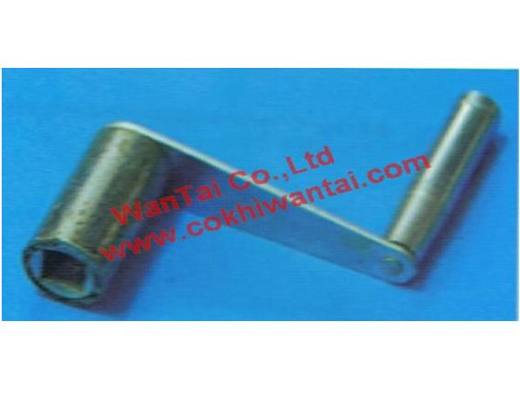
Luyện từ và câu
Từ nhiều nghĩa
III. Luyện tập
2. Các từ chỉ bộ phận cơ thể của người và động vật thường là những từ nhiều nghĩa. Hãy tìm một số ví dụ về sự chuyển nghĩa của những từ sau: lưỡi, miệng, cổ, tay, lưng.
*tay:
tay áo, tay ghế, tay quay,...
tay áo
tay quay

Slide 29
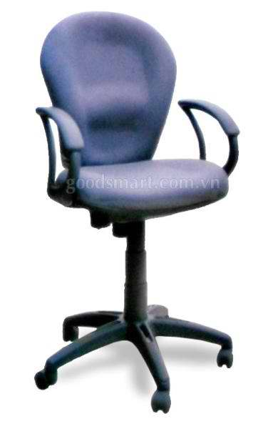
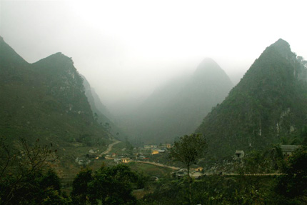
Luyện từ và câu
Từ nhiều nghĩa
III. Luyện tập
2. Các từ chỉ bộ phận cơ thể của người và động vật thường là những từ nhiều nghĩa. Hãy tìm một số ví dụ về sự chuyển nghĩa của những từ sau: lưỡi, miệng, cổ, tay, lưng.
lưng ghế, lưng đồi, lưng núi, lưng trời, lưng đê...
* lưng:
lưng ghế
lưng núi

Slide 30
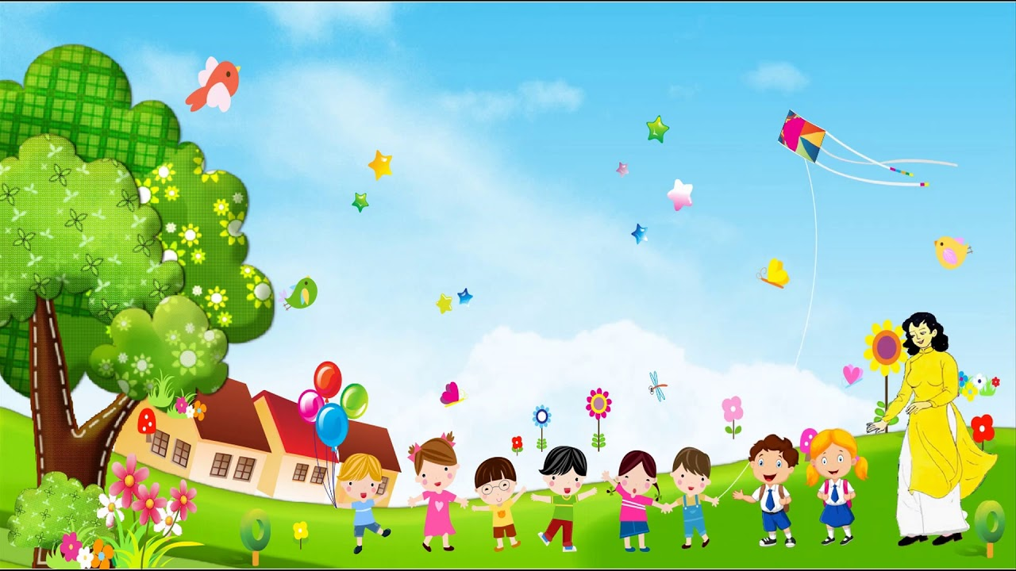
CHÚC CÁC EM:
CHĂM NGOAN, HỌC TỐT!
CHÀO TẠM BIỆT
CÁC EM!

